Slide 1
Viceministerio Académico
Dirección de Desarrollo Curricular
Departamento de Tercer Ciclo y Educación Diversificada
Estrategia de profundización para el desarrollo de la comprensión lectora
Asesoría Nacional de Español
DTCED
Dirección de Desarrollo Curricular

Slide 2
Viceministerio Académico
Dirección de Desarrollo Curricular
Departamento de Tercer Ciclo y Educación Diversificada
Fortalecer la mediación pedagógica en el aula para mejorar la competencia lectora del estudiantado, tomando como base el enfoque del programa de estudio de Español para Tercer Ciclo y Educación Diversificada y los criterios del marco PISA.
Objetivo:

Slide 3
Viceministerio Académico
Dirección de Desarrollo Curricular
Departamento de Tercer Ciclo y Educación Diversificada
¿Qué habilidades o competencias se desean desarrollar?
El enfoque del programa de estudio de Español, en Tercer Ciclo y la Educación Diversificada, se centra en el desarrollo de la competencia comunicativa, que abarca todas las modalidades y niveles de la secundaria. En este contexto, se busca fortalecer las habilidades en tres aspectos fundamentales:
Lectura: análisis de textos literarios y no literarios.
Escritura: producción de diversos tipos de textos, incorporando los aspectos normativos de la gramática, redacción y ortografía.
Oralidad - escucha: dominio de técnicas de comunicación oral.

Slide 4
Viceministerio Académico
Dirección de Desarrollo Curricular
Departamento de Tercer Ciclo y Educación Diversificada
Estos aprendizajes deben trabajarse de manera integrada, de tal forma que, lo aprendido en lectura proporcione información que pueda utilizarse en la escritura y, posteriormente, hacer uso de las técnicas de comunicación oral para compartirlo.
Para abordar la comprensión lectora, se debe trabajar con la lista de textos literarios y no literarios, según el acuerdo
CSE N° 04-36-2017

Slide 5
Viceministerio Académico
Dirección de Desarrollo Curricular
Departamento de Tercer Ciclo y Educación Diversificada
Procesos del marco conceptual de la evaluación en lectura – PISA
Localizar información:
• Localizar y recuperar información del texto.
• Buscar y seleccionar información relevante.
Comprender:
• Identificar el significado literal.
• Integrar y generar inferencias.
Evaluar y reflexionar:
• Evaluar la calidad y la credibilidad.
• Reflexionar sobre el contenido y la forma.
• Detectar y manejar conflictos.

Slide 6
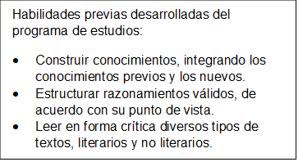
Viceministerio Académico
Dirección de Desarrollo Curricular
Departamento de Tercer Ciclo y Educación Diversificada
Presentación del texto no literario (ítem PISA)
Unidad 1: "Grafiti" (Guía para docentes, p. 6-10)

Slide 7
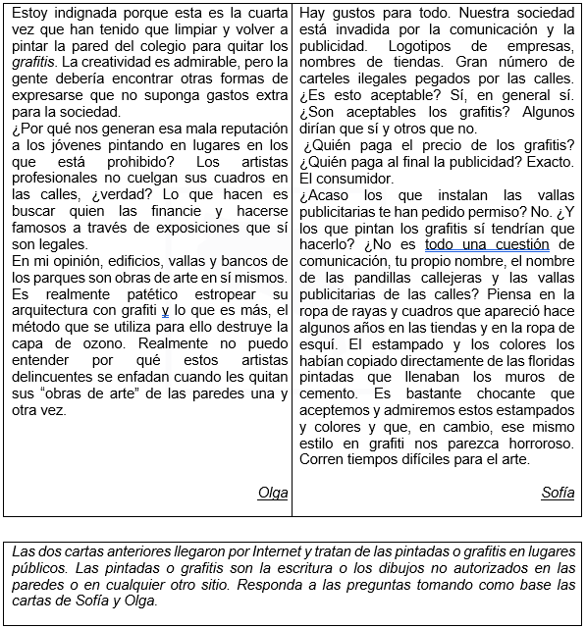
Ejemplo de ítem
Viceministerio Académico
Dirección de Desarrollo Curricular
Departamento de Tercer Ciclo y Educación Diversificada
1
3
5
7
2
4
6

Slide 8
Viceministerio Académico
Dirección de Desarrollo Curricular
Departamento de Tercer Ciclo y Educación Diversificada
Texto 1
Estoy indignada porque esta es la cuarta vez que han tenido que limpiar y volver a pintar la pared del colegio para quitar los grafitis. La creatividad es admirable, pero la gente debería encontrar otras formas de expresarse que no suponga gastos extra para la sociedad.
¿Por qué nos generan esa mala reputación a los jóvenes pintando en lugares en los que está prohibido? Los artistas profesionales no cuelgan sus cuadros en las calles, ¿verdad? Lo que hacen es buscar quien las financie y hacerse famosos a través de exposiciones que sí son legales.
En mi opinión, edificios, vallas y bancos de los parques son obras de arte en sí mismos. Es realmente patético estropear su arquitectura con grafiti y lo que es más, el método que se utiliza para ello destruye la capa de ozono. Realmente no puedo entender por qué estos artistas delincuentes se enfadan cuando les quitan sus “obras de arte” de las paredes una y otra vez.
Olga
1
3
5
7
2
4
6

Slide 9
Viceministerio Académico
Dirección de Desarrollo Curricular
Departamento de Tercer Ciclo y Educación Diversificada
Texto 2
Hay gustos para todo. Nuestra sociedad está invadida por la comunicación y la publicidad. Logotipos de empresas, nombres de tiendas. Gran número de carteles ilegales pegados por las calles. ¿Es esto aceptable? Sí, en general sí. ¿Son aceptables los grafitis? Algunos dirían que sí y otros que no.
¿Quién paga el precio de los grafitis? ¿Quién paga al final la publicidad? Exacto. El consumidor.
¿Acaso los que instalan las vallas publicitarias te han pedido permiso? No. ¿Y los que pintan los grafitis sí tendrían que hacerlo? ¿No es todo una cuestión de comunicación, tu propio nombre, el nombre de las pandillas callejeras y las vallas publicitarias de las calles? Piensa en la ropa de rayas y cuadros que apareció hace algunos años en las tiendas y en la ropa de esquí. El estampado y los colores los habían copiado directamente de los grafitis que llenaban los muros de cemento. Es bastante chocante que aceptemos y admiremos estos estampados y colores y que, en cambio, ese mismo estilo en grafiti nos parezca horroroso. Corren tiempos difíciles para el arte.
Sofía
1
3
5
7
2
4
6

Slide 10
Viceministerio Académico
Dirección de Desarrollo Curricular
Departamento de Tercer Ciclo y Educación Diversificada
Ítem 1:
El propósito de estas cartas fue
A) explicar lo que son los grafitis.
B) presentar una opinión sobre los grafitis.
C) demostrar la popularidad los grafitis.
D) decirle a la gente cuánto cuesta borrar los grafitis.
Ítem 4:
¿Con cuál de las autoras de las cartas está de acuerdo? Explique su respuesta, utilice sus propias palabras para referirse a lo que se dice en una o en ambas cartas.
________________________________________________________________________________________________________________________

Slide 11
Viceministerio Académico
Dirección de Desarrollo Curricular
Departamento de Tercer Ciclo y Educación Diversificada
Posibles errores en la resolución del ítem: | Las personas estudiantes pueden cometer errores comunes en la comprensión lectora, como: Uso exclusivo de citas textuales sin análisis interpretativo. Respuestas sin fundamentos claros o basadas en generalizaciones. Dificultad para hacer inferencias. ¿Ideas redundantes o ambiguas?
Estrategias para corregir errores: | Fomentar respuestas interpretativas basadas en el análisis del texto. Guiar a las personas estudiantes a estructurar sus respuestas con evidencias claras. Promover la predicción y la conexión con conocimientos previos para facilitar la inferencia.

Slide 12
Viceministerio Académico
Dirección de Desarrollo Curricular
Departamento de Tercer Ciclo y Educación Diversificada
Aprendizajes del programa de estudios: | Analizar críticamente textos a partir de los conocimientos previos y las cuatro fases (natural, de ubicación, analística y explicativa e interpretativa), para encontrar y compartir sus diversos sentidos. Construir textos sin repeticiones y redundancias. Interpretar una técnica de comunicación oral, de acuerdo con sus características. A modo de ejemplificación de los aprendizajes de escritura, pues podrían desarrollarse o estar desarrollándose otros, tal es el caso de los criterios transversales.
Estrategias de mediación: Lectura | Trabajo con textos: el texto utilizado se encuentra en el documento Guía para docentes PISA-Lectura. Dinámicas de grupo: Dividir el grupo en subgrupos. Realizar una primera lectura de todo el texto. Subrayar las palabras de significado desconocido. Preguntas de información para establecer los conocimientos previos: ¿Qué entiende por grafiti? ¿Es el grafiti una forma válida de expresión creativa? ¿Qué motivos podrían llevar a alguien a hacer un grafiti? ¿Estás a favor o en contra de los grafitis en los edificios y muros públicos?

Slide 13
Viceministerio Académico
Dirección de Desarrollo Curricular
Departamento de Tercer Ciclo y Educación Diversificada
Estrategias de mediación: Lectura | Actividades de análisis en grupos: Identificar idea principal e ideas secundarias. Organizar información (diagramas de Venn o mapas conceptuales). Generar hipótesis, inferencias y deducciones a partir de los textos: Contenido ¿Cuál es la posición de quienes hicieron las cartas frente al mensaje transmitido en el texto? Además, cuál es el tono discursivo (irónico, informativo, crítico, polémico, indiferente, entre otros). ¿Existe alguna evidencia de que el enunciador comparte o rechaza los mensajes expuestos en el texto? Justifíquelo con al menos un argumento. ¿Cuál es el punto de vista o posición del enunciador presente en las cartas? Contexto ¿La información expuesta en el texto se relaciona con lo que actualmente se vive en el mundo? ¿En qué sentido?

Slide 14
Viceministerio Académico
Dirección de Desarrollo Curricular
Departamento de Tercer Ciclo y Educación Diversificada
Estrategias de mediación: Oralidad - escucha | Exposición de resultados: Los subgrupos compartirán sus análisis mediante mesas redondas, debates, monólogos o dramatizaciones.
Estrategias de mediación: Escritura | Actividad individual: Las personas estudiantes redactarán un texto en el que expresarán su opinión sobre el tema de los grafitis, defendiendo su posición con evidencias del texto. Para este particular, la persona docente podría utilizar el ítem 4 “¿Con cuál de las autoras de las cartas está de acuerdo? Explique su respuesta, utilice sus propias palabras para referirse a lo que se dice en una o en ambas cartas”. Es importante, recalcar que el escrito debe evidenciar coherencia, cohesión y otros aspectos formales propios de la escritura.

Slide 15
Viceministerio Académico
Dirección de Desarrollo Curricular
Departamento de Tercer Ciclo y Educación Diversificada
Estudiantes con NEE y alta dotación en talento verbal | Se pueden idear estrategias que potencien la comprensión lectora, para este efecto se puede trabajar con el agrupamiento por capacidad, que le permite a la persona docente organizar al estudiantado en grupos que se destaquen, según sus habilidades, capacidades e intereses. aprendizaje cooperativo entre estudiantes con talento verbal y estudiantes con NEE.

Slide 16
Viceministerio Académico
Dirección de Desarrollo Curricular
Departamento de Tercer Ciclo y Educación Diversificada
Procesos clave de la competencia lectora (PISA) y su aplicación en la mediación pedagógica | Lectura fluida Comprensión literal Recuperación de información Integración de fuentes múltiples Comprensión inferencial

Slide 17
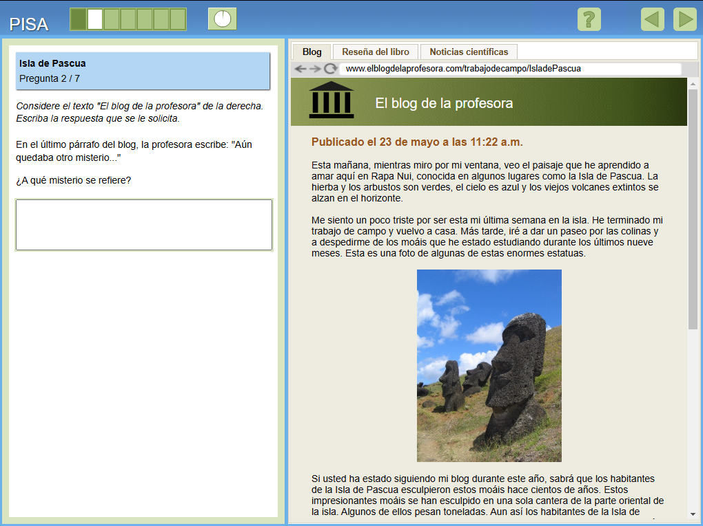
Viceministerio Académico
Dirección de Desarrollo Curricular
Departamento de Tercer Ciclo y Educación Diversificada
Tipos de ítems y recursos de apoyo
Isla de Pascua
Ítem de respuesta construida.
Consta de siete preguntas y las respuestas se extraen del de tres textos diferentes.

Slide 18
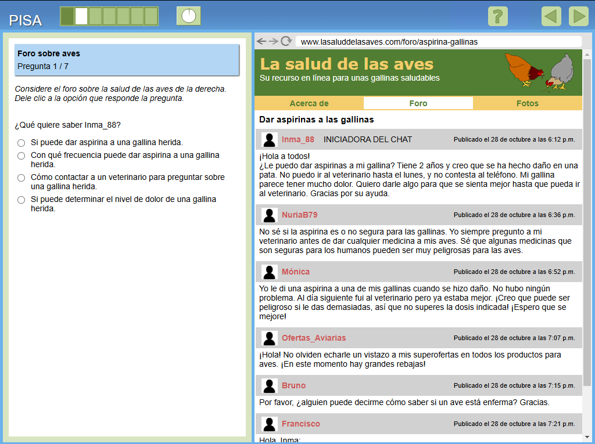
Viceministerio Académico
Dirección de Desarrollo Curricular
Departamento de Tercer Ciclo y Educación Diversificada
Tipos de ítems y recursos de apoyo
Foro sobre aves
Ítem de selección de respuesta.
Consta de siete preguntas y todas las respuestas se extraen del mismo texto.

Slide 19
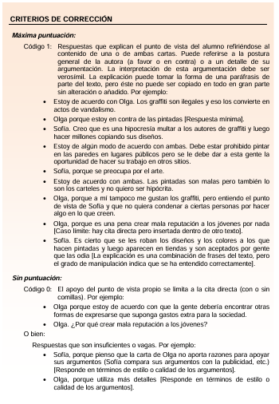
Viceministerio Académico
Dirección de Desarrollo Curricular
Departamento de Tercer Ciclo y Educación Diversificada
Código 1: Punto de vista del alumno refiriéndose al contenido de una o ambas cartas.
Ej.: Estoy de acuerdo con Olga. Los grafitis son ilegales y eso los convierte en actos de vandalismo.
Sofía, porque se preocupa por el arte.
Código 0: El apoyo del punto de vista se limita a la cita directa o respuesta insuficiente o vaga.

Slide 20
Viceministerio Académico
Dirección de Desarrollo Curricular
Departamento de Tercer Ciclo y Educación Diversificada
Algunos sitios Web donde podemos encontrar ítems liberados de PISA
http://educalab.es/inee/evaluaciones-internacionales/preguntas-liberadas-pisa-piaac/preguntas-pisa-comprension-lectora
https://www.oecd.org/en/about/programmes/pisa/pisa-test.html

Slide 21
Viceministerio Académico
Dirección de Desarrollo Curricular
Departamento de Tercer Ciclo y Educación Diversificada
¡Muchas gracias!

